Slide 1
Παθολογία Ι
Ανοικτά Ακαδημαϊκά Μαθήματα στο ΤΕΙ Αθήνας
Ενότητα 10: Λοιμώξεις (στ’ μέρος)
Mαρία Bενετίκου, MD, MSc, DipEndo, PhD,
Ιατρός ενδοκρινολόγος, καθηγήτρια παθοφυσιολογίας – νοσολογίας, διδάκτωρ πανεπιστήμιου Αθηνών και Λονδίνου
Τμήμα Νοσηλευτικής
Το περιεχόμενο του μαθήματος διατίθεται με άδεια Creative Commons εκτός και αν αναφέρεται διαφορετικά | Το έργο υλοποιείται στο πλαίσιο του Επιχειρησιακού Προγράμματος «Εκπαίδευση και Δια Βίου Μάθηση» και συγχρηματοδοτείται από την Ευρωπαϊκή Ένωση (Ευρωπαϊκό Κοινωνικό Ταμείο) και από εθνικούς πόρους.

Slide 2
Μυκοπλάσματα 1/3
Το μυκόπλασμα είναι ένα κινητό ελεύθερο βακτηρίδιο χωρίς κυτταρικό τοίχωμα.
Το μυκόπλασμα pneumoniae απαντάται διεθνώς και μπορεί να προκαλέσει μέχρι και το 20% των πνευμονιών.
Η λοίμωξη είναι συνήθως ενδημική, όμως επιδημίες μπορεί να συμβούν μια και η νόσος μεταδίδεται με σταγονίδια.
Οι λοιμώξεις από μυκόπλασμα είναι συχνότερες στην παιδική, εφηβική και την νεανική ηλικία.

Slide 3
Μυκοπλάσματα 2/3
Συνήθως διηθούνται η τραχεία, ο φάρυγξ και ο λάρυγξ, ωστόσο όμως δεν είναι σπάνιο να προσβληθούν οι πνεύμονες και να προκληθεί πνευμονία. Έτσι το μυκόπλασμα pneumoniae είναι συχνή αιτία πνευμονίας και παρατηρείται σε χώρους όπως οικοτροφεία κτλ.
Πριν από την εμφάνιση των πνευμονικών συμπτωμάτων παρατηρούνται κεφαλαλγία και κακουχία για 1-5 ημέρες.
Ο βήχας μπορεί να μην είναι εμφανής αρχικά και τα φυσικά σημεία της νόσου είναι λιγοστά.

Slide 4
Μυκοπλάσματα 3/3
Στην ακτινογραφία θώρακος συνήθως φαίνεται προσβολή ενός από τους κατώτερους λοβούς αλλά καμιά φορά μπορεί να υπάρχει και δραματική σκίαση των κατωτέρων λοβών.
Δεν φαίνεται να υπάρχει συσχετισμός μεταξύ των κλινικών συμπτωμάτων του ασθενούς και των ακτινολογικών ευρημάτων.
Τα λευκά αιμοσφαίρια είναι αυξημένα.
Η διάγνωση επισφραγίζεται με την ανεύρεση αυξημένου τίτλου αντισωμάτων στο μυκόπλασμα.

Slide 5
Θεραπεία
Η θεραπεία περιλαμβάνει την χορήγηση ερυθρομυκίνης για 7-10 ημέρες. Επίσης δραστική στο μυκόπλασμα είναι και η τετρακυκλίνη.
Παρότι οι περισσότεροι ασθενείς αναρρώνουν σε διάστημα 10-14 ημερών, η νόσος μπορεί ωστόσο να παραταθεί με βήχα και ακτινολογικά ευρήματα που διαρκούν για εβδομάδες.
Μπορεί δε να παρατηρηθούν υποτροπές της νόσου.
Σπάνια όμως να παρατηρηθούν αποστήματα των πνευμόνων ή πλευρίτιδα.

Slide 6
Επιπλοκές
Ανά πάσα στιγμή της νόσου, μπορεί να παρατηρηθούν εξωπνευμονικές επιπλοκές οι οποίες καμιά φορά κυριαρχούν την κλινική εικόνα.
Κυρίως συμβαίνουν:
μυοκαρδίτιδα και περικαρδίτιδα.
εξανθήματα και πολύμορφο ερύθημα.
αιμολυτική αναιμία και θρομβοκυτταροπενία.
μυαλγία και αρθραλγία.
μηνιγγοεγκεφαλίτιδα και άλλες νευρολογικές ανωμαλίες.
γαστρεντερικά συμπτώματα (όπως έμετος και διάρροια).

Slide 7
Άλλα μυκοπλάσματα
Άλλα μυκοπλάσματα όπως το μυκόπλασμα hominis και το ureaplasma urealyticum προκαλούν μη ειδική ουρηθρίτιδα και τραχηλίτιδα.

Slide 8
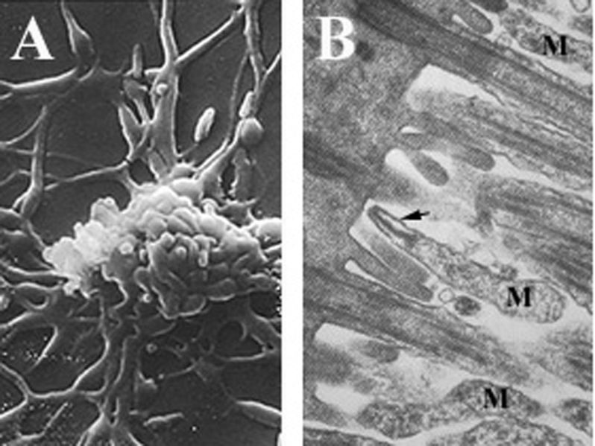
Μυκόπλασμα pneumoniae
“Mycoplasma pneumoniae cells attached to ciliated mucosal cells”, από Jrallanach διαθέσιμο με άδεια CC BY 3.0

Slide 9
Τέλος Ενότητας

Slide 10
Σημειώματα

Slide 11
Σημείωμα Αναφοράς
Copyright Τεχνολογικό Εκπαιδευτικό Ίδρυμα Αθήνας, Μαρία Βενετίκου 2014. Μαρία Βενετίκου. «Παθολογία Ι. Ενότητα 10: Λοιμώξεις (στ’ μέρος)». Έκδοση: 1.0. Αθήνα 2014. Διαθέσιμο από τη δικτυακή διεύθυνση: ocp.teiath.gr.

Slide 12
Σημείωμα Αδειοδότησης
Το παρόν υλικό διατίθεται με τους όρους της άδειας χρήσης Creative Commons Αναφορά, Μη Εμπορική Χρήση Παρόμοια Διανομή 4.0 [1] ή μεταγενέστερη, Διεθνής Έκδοση. Εξαιρούνται τα αυτοτελή έργα τρίτων π.χ. φωτογραφίες, διαγράμματα κ.λ.π., τα οποία εμπεριέχονται σε αυτό. Οι όροι χρήσης των έργων τρίτων επεξηγούνται στη διαφάνεια «Επεξήγηση όρων χρήσης έργων τρίτων».
Τα έργα για τα οποία έχει ζητηθεί άδεια αναφέρονται στο «Σημείωμα Χρήσης Έργων Τρίτων».
[1] http://creativecommons.org/licenses/by-nc-sa/4.0/
Ως Μη Εμπορική ορίζεται η χρήση:
που δεν περιλαμβάνει άμεσο ή έμμεσο οικονομικό όφελος από την χρήση του έργου, για το διανομέα του έργου και αδειοδόχο
που δεν περιλαμβάνει οικονομική συναλλαγή ως προϋπόθεση για τη χρήση ή πρόσβαση στο έργο
που δεν προσπορίζει στο διανομέα του έργου και αδειοδόχο έμμεσο οικονομικό όφελος (π.χ. διαφημίσεις) από την προβολή του έργου σε διαδικτυακό τόπο
Ο δικαιούχος μπορεί να παρέχει στον αδειοδόχο ξεχωριστή άδεια να χρησιμοποιεί το έργο για εμπορική χρήση, εφόσον αυτό του ζητηθεί.

Slide 13
Επεξήγηση όρων χρήσης έργων τρίτων
©
Δεν επιτρέπεται η επαναχρησιμοποίηση του έργου, παρά μόνο εάν ζητηθεί εκ νέου άδεια από το δημιουργό.
διαθέσιμο με άδεια CC-BY
Επιτρέπεται η επαναχρησιμοποίηση του έργου και η δημιουργία παραγώγων αυτού με απλή αναφορά του δημιουργού.
διαθέσιμο με άδεια CC-BY-SA
Επιτρέπεται η επαναχρησιμοποίηση του έργου με αναφορά του δημιουργού, και διάθεση του έργου ή του παράγωγου αυτού με την ίδια άδεια.
διαθέσιμο με άδεια CC-BY-ND
Επιτρέπεται η επαναχρησιμοποίηση του έργου με αναφορά του δημιουργού.
Δεν επιτρέπεται η δημιουργία παραγώγων του έργου.
διαθέσιμο με άδεια CC-BY-NC
Επιτρέπεται η επαναχρησιμοποίηση του έργου με αναφορά του δημιουργού.
Δεν επιτρέπεται η εμπορική χρήση του έργου.
διαθέσιμο με άδεια CC-BY-NC-SA
Επιτρέπεται η επαναχρησιμοποίηση του έργου με αναφορά του δημιουργού
και διάθεση του έργου ή του παράγωγου αυτού με την ίδια άδεια.
Δεν επιτρέπεται η εμπορική χρήση του έργου.
διαθέσιμο με άδεια CC-BY-NC-ND
Επιτρέπεται η επαναχρησιμοποίηση του έργου με αναφορά του δημιουργού.
Δεν επιτρέπεται η εμπορική χρήση του έργου και η δημιουργία παραγώγων του.
διαθέσιμο με άδεια
CC0 Public Domain
Επιτρέπεται η επαναχρησιμοποίηση του έργου, η δημιουργία παραγώγων αυτού και η εμπορική του χρήση, χωρίς αναφορά του δημιουργού.
διαθέσιμο ως κοινό κτήμα
Επιτρέπεται η επαναχρησιμοποίηση του έργου, η δημιουργία παραγώγων αυτού και η εμπορική του χρήση, χωρίς αναφορά του δημιουργού.
χωρίς σήμανση
Συνήθως δεν επιτρέπεται η επαναχρησιμοποίηση του έργου.

Slide 14
Διατήρηση Σημειωμάτων
Οποιαδήποτε αναπαραγωγή ή διασκευή του υλικού θα πρέπει να συμπεριλαμβάνει:
το Σημείωμα Αναφοράς
το Σημείωμα Αδειοδότησης
τη δήλωση Διατήρησης Σημειωμάτων
το Σημείωμα Χρήσης Έργων Τρίτων (εφόσον υπάρχει)
μαζί με τους συνοδευόμενους υπερσυνδέσμους.

Slide 15
Χρηματοδότηση
Το παρόν εκπαιδευτικό υλικό έχει αναπτυχθεί στo πλαίσιo του εκπαιδευτικού έργου του διδάσκοντα.
Το έργο «Ανοικτά Ακαδημαϊκά Μαθήματα στο ΤΕΙ Αθηνών» έχει χρηματοδοτήσει μόνο την αναδιαμόρφωση του εκπαιδευτικού υλικού.
Το έργο υλοποιείται στο πλαίσιο του Επιχειρησιακού Προγράμματος «Εκπαίδευση και Δια Βίου Μάθηση» και συγχρηματοδοτείται από την Ευρωπαϊκή Ένωση (Ευρωπαϊκό Κοινωνικό Ταμείο) και από εθνικούς πόρους.

